Slide 1
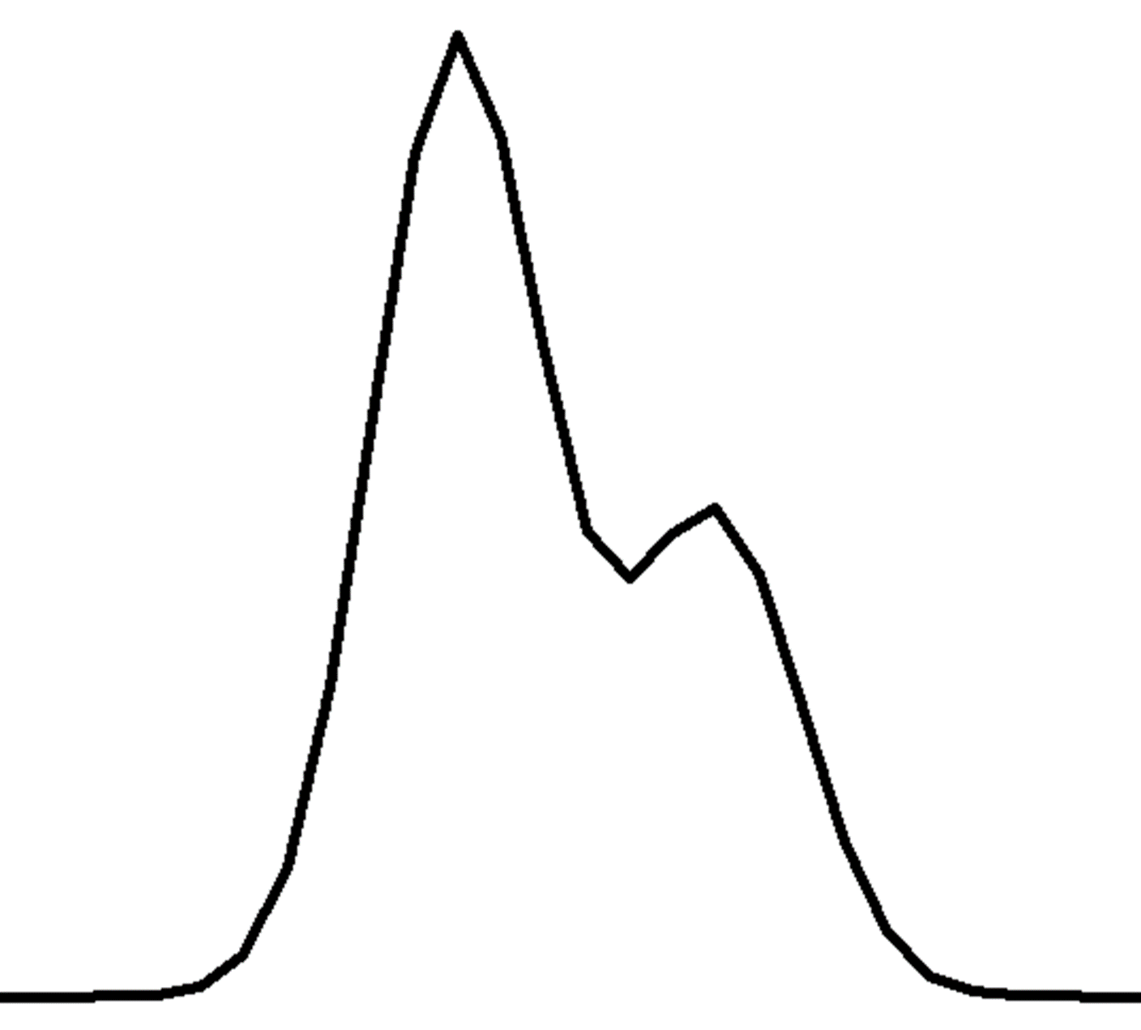
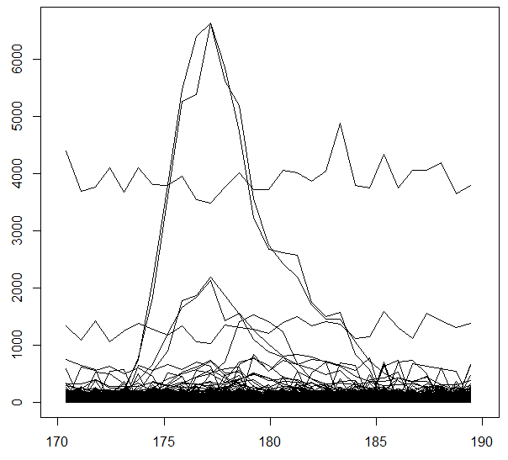
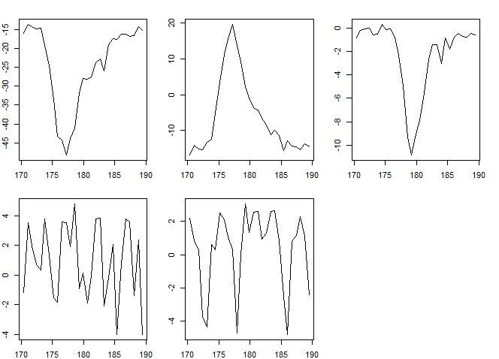
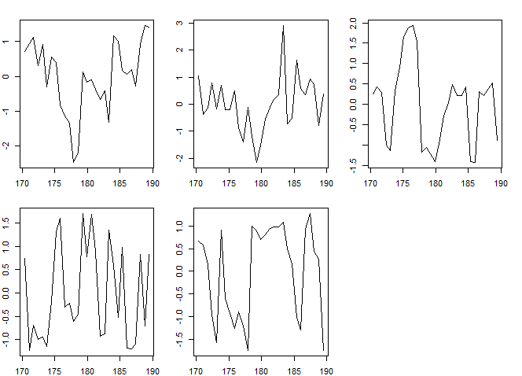
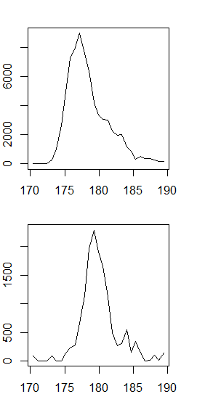
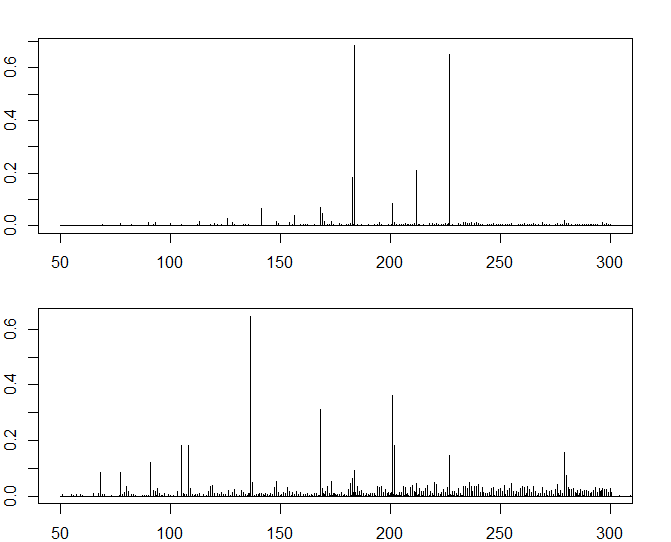
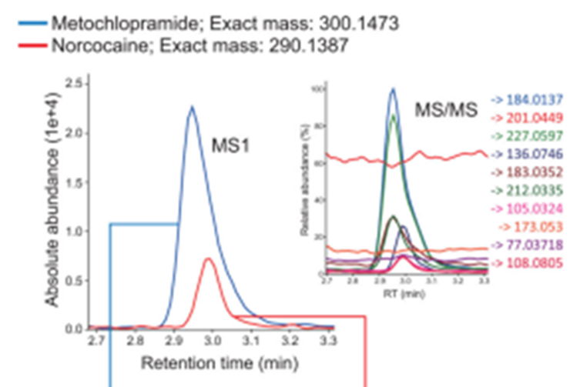
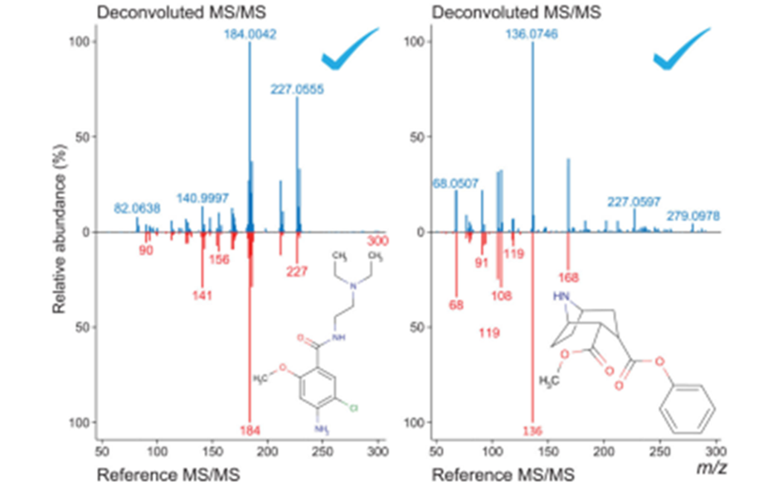
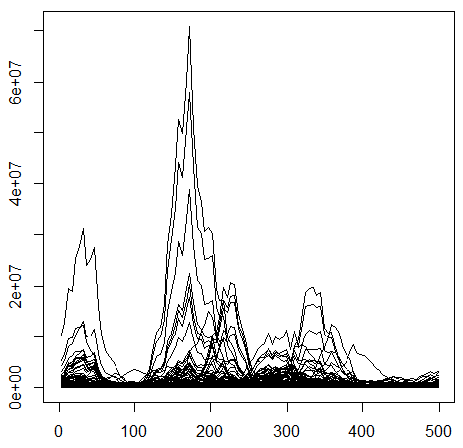
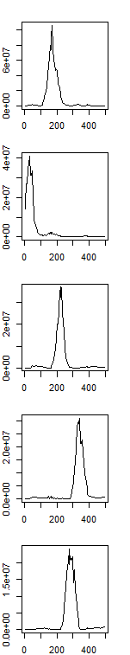
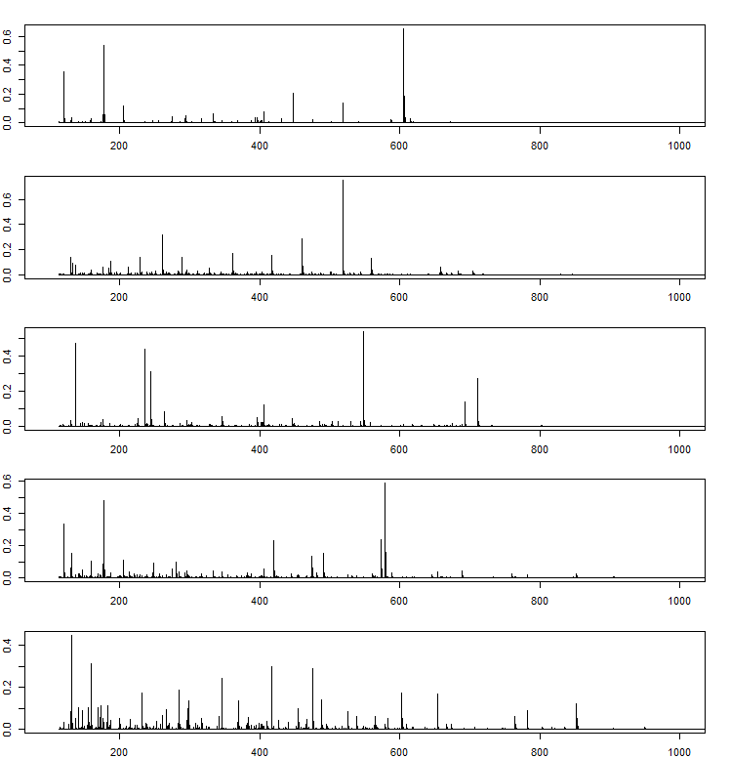
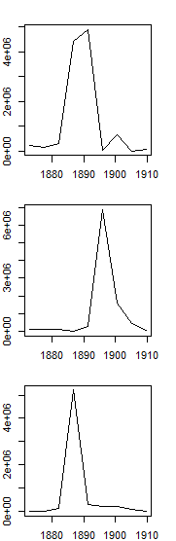
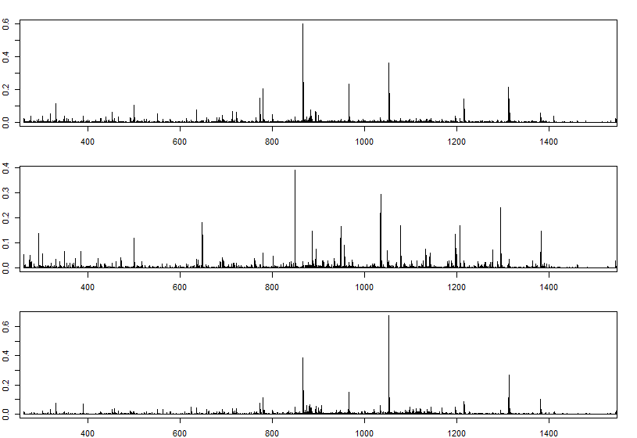
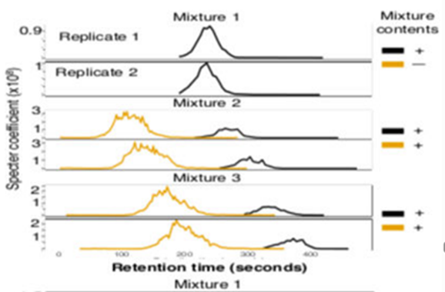
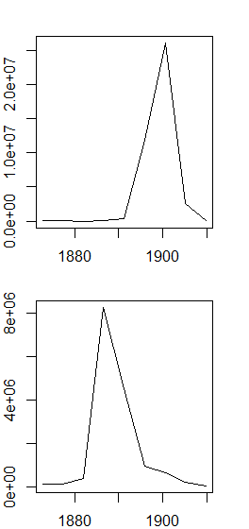
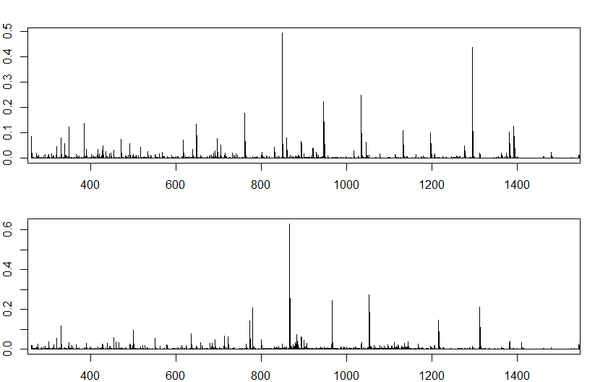
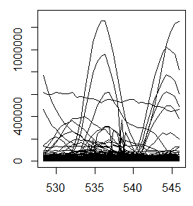
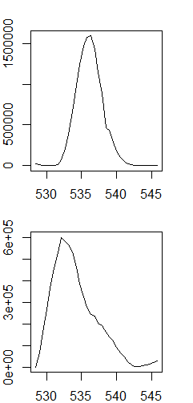
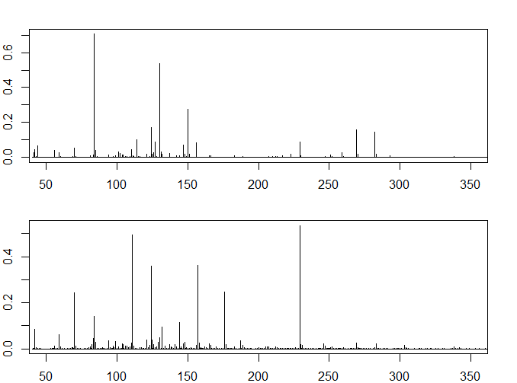
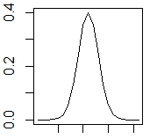
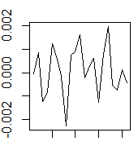
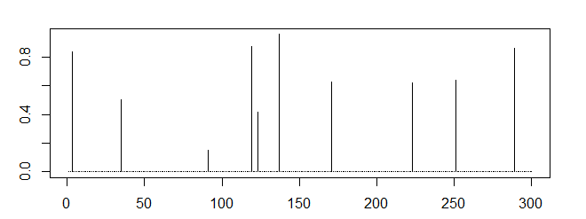
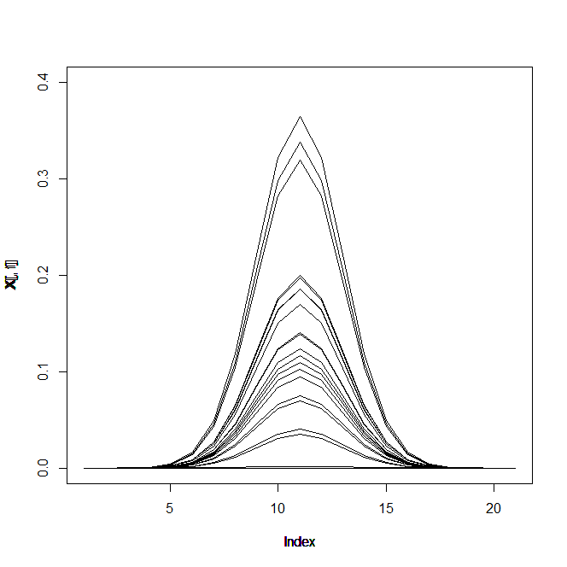
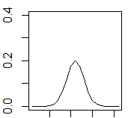
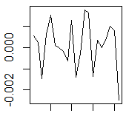
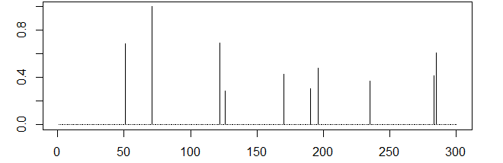
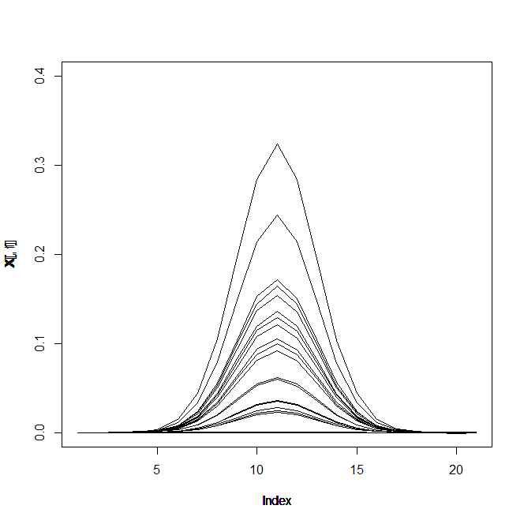
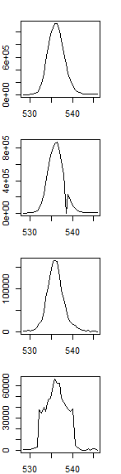
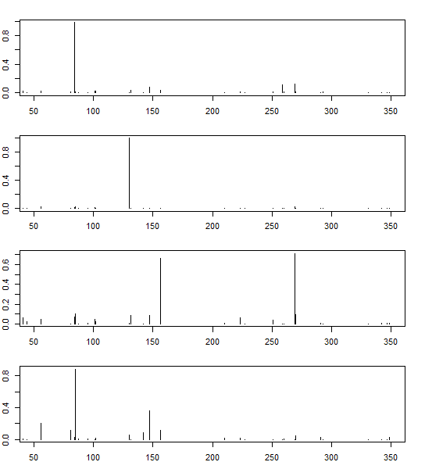
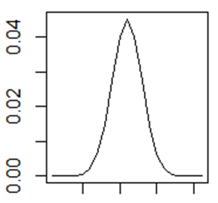
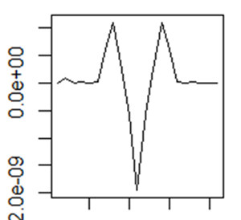
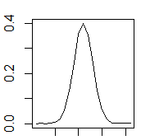
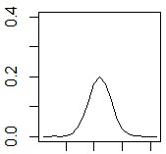
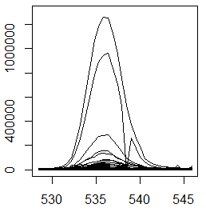
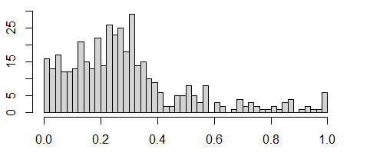
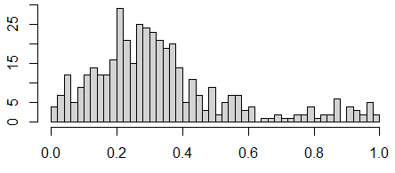
独立成分分析を用いたMS/MSデコンボリューション
https://ms-bio.info/
山本 博之 (質量分析インフォマティクス研究会)
デコンボリューションの概要
物質AとBが混ざったMS/MSスペクトルをデコンボリューションすることで、物質AとBのMS/MSスペクトルに分離出来、その後の標品のMS/MSスペクトルもしくは理論値のスペクトルとのスペクトルマッチングにおいて、より精度の高い(類似度の高い)マッチングが可能となる
クロマトグラム
精度の低いスペクトルマッチング
精度の高いスペクトルマッチング
物質A
MS/MSスペクトル
デコンボリューション
物質A
物質B
物質B
保持時間
m/z
m/z
m/z
行列
m/z
デコンボリューション
ICA、ALS
各種処理
正負逆転
ピークピッキングで成分を選択
m/z
m/z
保持時間
信号強度
保持時間
クロマト
グラム
MS/MSスペクトル
保持時間
m/z
独立成分分析を用いてデコンボリューションを行った後、その値を初期値としてAlternating least squares (ALS)を行い、MS/MSのデコンボリューションを行った^{1,2)}
(得られた成分と元のデータの相関係数を用いた正負の逆転、ピークピッキングによる成分の選択などの後処理を追加)
各保持時間の
MS/MSスペクトルを取得
設定したm/zの幅でビニング
(パラメーター)
成分数、ALSの繰り返し回数、正則化パラメーター
ピーク幅、ピークギャップギャップ
[1] Yamamoto H. et al., Biochem. Eng. Journal, 3, 149-156 (2006).
[2] ⼭本博之ら，第 49 回 ⾃動制御連合講演会 (2006).
メタボロミクス(DIA)の例 その1(MS-DIAL⁴⁾データ)
[4] Tsugawa H. et al., Nat Methods., 12(6), 523-6 (2015).
(MS-DIALの論文Fig.3より転載)
184.015
136.075
保持時間
独立成分分析(スペクトルを独立)
独立成分分析(クロマトを独立)
ICAを初期値としたALSの結果
独立成分分析を用いたデコンボリューションとして、GC-MSのデータに対して、クロマトグラムのピーク同士を独立として行った方法が報告されている³⁾が、MS-DIALのデータに適用した結果、うまく分離出来なかった。一方で、MS/MSスペクトル同士を独立として独立成分分析を行った結果、クロマトグラム同士もうまく分離できることが確認できた。
184
136
[3] Domingo-Almenara X et al., J Chromatogr A., 1409, 226-33 (2015).
metoclopramide
norcocaine
プロテオミクス(DIA)の例 その1 (Specter⁵⁾データ、ペプチド)
プロテオミクス(DIA)の例 その2 (Specter⁵⁾データ、リン酸化ペプチド)
デコンボリューション(ICA、ALS)の結果
5成分(デフォルト)で計算
()内は信号強度の順位
実測スペクトルとの類似度
866.395(1)
成分 | S4613 | S4618
1 | 0.8799 | 0.1602
2 | 0.1505 | 0.4371
3 | 0.7192 | 0.1718
1294.605(3)
S4613: GYYS[+80]PYSVSGSGSTAGSR
S4618: GYYSPYSVS[+80]GSGSTAGSR
(Specter論文Fig.4より転載)
866.395(2)
(ライブラリのMS/MSスペクトル)
S4613の最大intensity
m/z=866.396
S4618の最大intensity
m/z=1294.6039
2成分で計算
実測スペクトルとの類似度
(m/zが300～1500の範囲内)
1294.605(2)
成分 | S4613 | S4618
1 | 0.1149 | 0.6135
2 | 0.8738 | 0.1710
S4613とS4618のライブラリのMS/MSスペクトルと比較して、
デコンボリューションで分離された
成分と類似度が高いことを確認
理論スペクトルとの類似度
ペプチドのアミノ酸配列から生成した理論
MS/MSスペクトルの類似度から、GFSASSAR
は成分4、GFSANSARは成分1として抽出出来
ていることから、デコンボリューションによりうま
く分離が出来ていることが確認できる
成分 | GFSASSAR | GFSANSAR
1 | 0.0784 | 0.2565
2 | 0.0651 | 0.1603
3 | 0.0327 | 0.1292
4 | 0.2911 | 0.0842
5 | 0.0861 | 0.0759
866.395(1)
5成分の時はやや分離しすぎており、2成分の方が分離がうまく出来ていることから、成分数を最適化することでより分離の精度が高くなる可能性がある
(ただし、成分数を小さく設定すると分離が中途半端になり、
成分数は大きめに設定した方がうまく行くことが経験上多い)
メタボロミクス(AIF)の例 その2(CorrDec⁶⁾データ)
[5] Peckner, R. et al., Nat Methods 15, 371–378 (2018).
シミュレーション
クロマトグラムが完全に重なり合っている場合でも、
ある条件では独立成分分析で分離することが出来る
実測スペクトルとの類似度
データの生成
成分 | Glutamine | Acetylcarnosine
1 | 0.7140 | 0.1581
2 | 0.1409 | 0.0512
ノイズ
=
ノイズなし
デコンボリューションの結果得られた成分と、
標品のMS/MSスペクトルと比較した結果、
成分1がGlutamineとの類似度が高かったが、Acetylcarnosineと類似度が高い成分は確認できなかった
+
×
+
×
=
ノイズあり
デコンボリューションが不十分であると考えられたので、成分1と相関の高い(0.9以上)クロマトグラムを抽出し、選んだデータを用いて再度デコンボリューションを行った
デコンボリューション(独立成分分析)
ノイズあり
ノイズなし
実測スペクトルとの類似度
メタボロミクス(DDA)の例 その3(MS-DIALデータ)
成分 | Glutamine | Acetylcarnosine
1 | 0.2747 | 0.0860
2 | 0.9358 | 0.0124
3 | 0.0461 | 0.7778
4 | 0.1472 | 0.0769
特定のピークではなく、サンプルに含まれる
ピーク全体に対してデコンボリューションを実行
前
MS/MSスペクトルとライブラリのスペクトルの
類似度の分布を、デコンボリューション前後で比較
2段階でデコンボリューションを行うことにより、
類似度の高い成分を抽出可能
その結果、デコンボリューション前に比べ、デコンボリューション後の方が、スペクトルマッチングの結果得られた類似度が高い方にややシフトしていたことから、デコンボリューションの効果が確認
後
[6] Tada I. et al., Anal Chem. 92(16), 11310-11317 (2020).
結論
スペクトル方向を独立として独立成分分析を行い、その結果を初期値としてALSを用いたデコンボリューションを、メタボロミクスのDIAのデータ(MS-DIAL)と、プロテオミクスのDIAのデータ(Specter)に適用した。それぞれデコンボリューションを行い、スペクトルライブラリとの類似度を確認した結果、 DIAのデータはいずれも分離が十分出来ていることが確認できた。またクロマトグラムが完全に重なった場合の例としてAIFに本手法を適用した結果、2段階のデコンボリューションにより、分離が十分出来ることが確認できた

